Slide 1
Bevolking, land en voedsel
Chris Kesteloot Division of Geography and Tourism Department of Earth and Environmental Sciences
KU Leuven
chris.kesteloot@ees.kuleuven.be

Slide 2
Bevolking, land en voedsel
Bevolking
Land
Voedsel
Bevolking bewerkt land en produceert voedsel om zichzelf in stand te houden
Alleen platteland

Slide 3
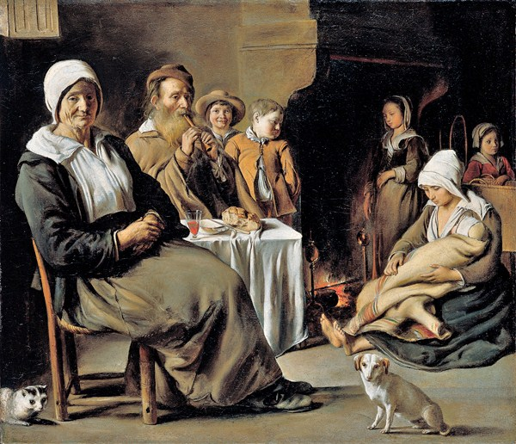
Zo simpel is het niet …
Bevolking
Sommigen te oud of te jong om te werken
Actieve bevolking
= +/- vaste verhouding in totale bevolking

Slide 4
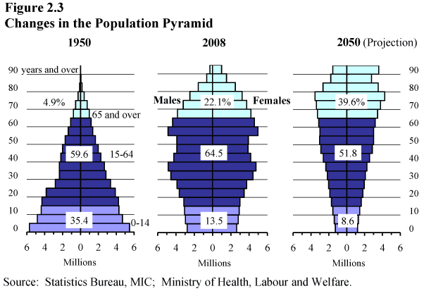
Hoewel …
Bevolking
Japanse bevolking 1950-2050
Niet zo vaste verhouding in totale bevolking
(demografische transitie)

Slide 5
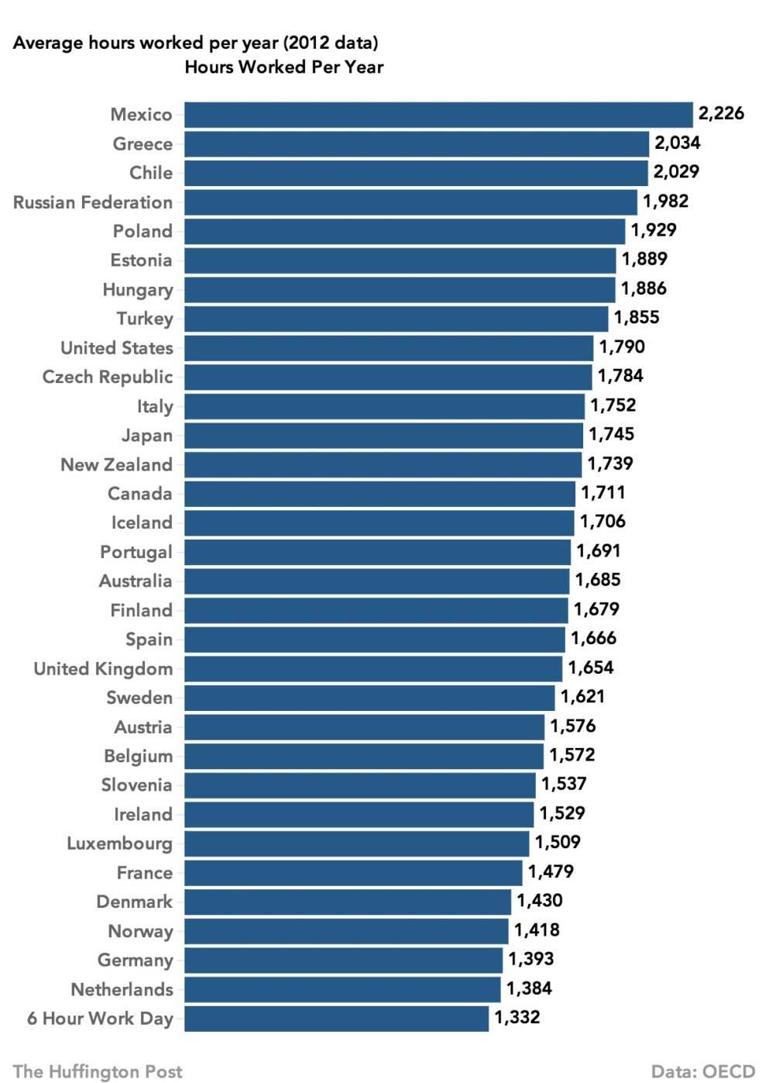
Hoewel …
Bevolking
Arbeidsduur kan/moet variëren naargelang van ruimte en historische periode

Slide 6
Zo simpel is het niet …
Landbouw => uitputting van de grond
Stikstof N, Fosfor P, Zwavel S
+ andere mineralen weg met de oogst
Land
Humus en mineralen aanbrengen om vruchtbaarheid te behouden/verbeteren
Braaklegging => herstel biomassa=> humus en mineralen =>tijd en ruimte voor rotatie
Aanvoer van humus en mineralen van elders => veeteelt of zwaar vervoer => ruimte voor meststof en energie voor aanvoer

Slide 7
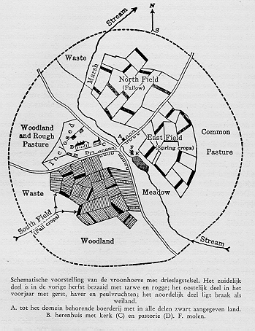
Land
Drieslagstelsel:
elke slag braak om de drie jaren
Vee brengt mest uit gemene gronden naar braakliggende akkers
Niet heel het land produceert voedsel

Slide 8
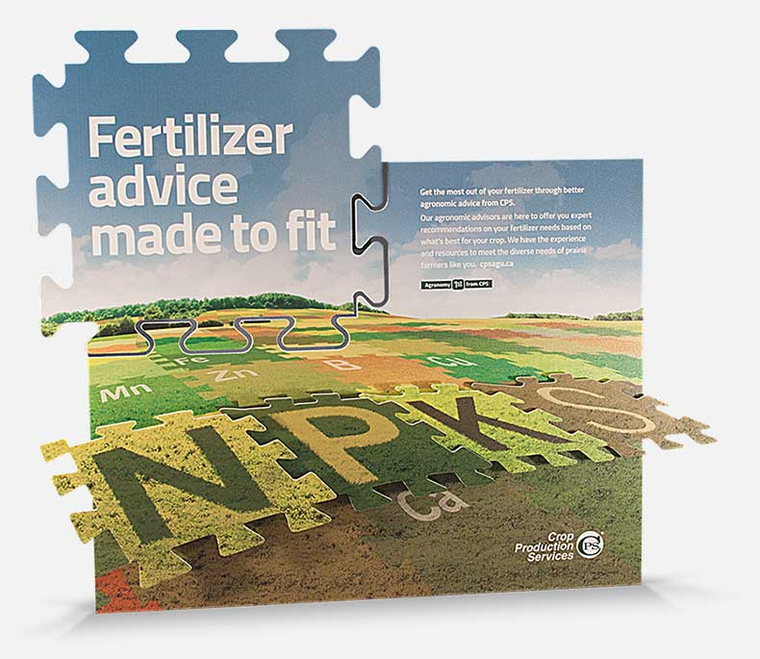
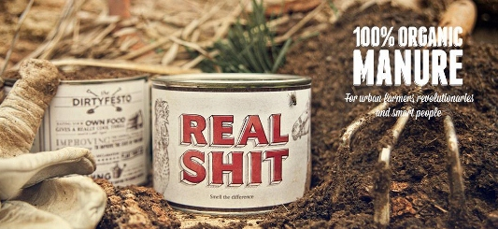
Hoewel …
Industriële meststoffen verbreken de lokale band tussen vruchtbaarheid en mestproductie
Dankzij goedkoop transport
Land

Slide 9
Zo simpel is het niet …
Voedsel
Vee moet ook gevoed worden
Werktuigen, kleding, energie, huishoud-gerief komen ook van het land

Slide 10
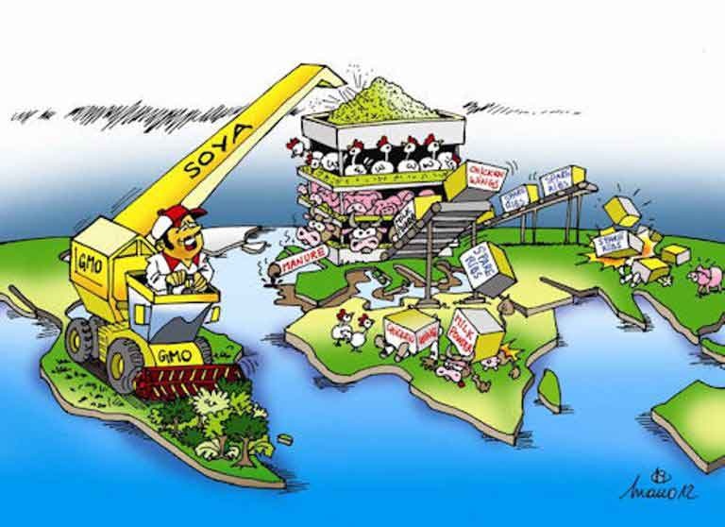
Hoewel …
Goedkoop transport = loskoppeling productie en gebruik van landbouwproducten

Slide 11
In het begin houden we het simpel Bevolking, land en voedsel: drie verhoudingen
Bevolking
P
Land
L
Voedsel
Q
Arbeidsproductiviteit | Landrendement | Bevolkingsdichtheid
Q/P | Q/L | P/L
Drie fundamentele relaties
Een bevolking (aantal P) moet land bewerken (oppervlakte L) om bestaansmiddelen te produceren (gewicht Q)
en zichzelf in leven te houden
Bevolkingsdichtheid= rendement/arbeidsproductiviteit (inw/km²)
Rendement = arbeidsproductiviteit*bevolkingsdichtheid (ton/ha)
Arbeidsproductiviteit = rendement/bevolkingsdichtheid (ton/inw)

Slide 12
Bevolkingsgroei
Bevolking
P
Land
L
Voedsel
Q
Arbeidsproductiviteit | Landrendement | Bevolkingsdichtheid
Q/P | Q/L | P/L
Welke oplossingen indien bevolking groeit en Q niet meer voldoende is om P te voeden?

Slide 13
Bevolkingsgroei
hongersnood conflicten epidemieën
kloosters, begijnhoven abortus, kindermoord emigratie
uitbreiding (kolonisatie)
hogere rendementen (nieuwe technieken/ verstedelijking)
Demografische oplossingen
Geografische oplossingen

Slide 14
Bevolkingsgroei
hongersnood conflicten epidemieën
kloosters, begijnhoven abortus, kindermoord emigratie
“Natuurlijke” oplossingen
Bevolkingscontrole
Demografische oplossingen

Slide 15
Bevolkingsgroei
Bevolking
P
Land
L
Voedsel
Q
Arbeidsproductiviteit | Landrendement | Bevolkingsdichtheid
Q/P | Q/L | P/L
Geen verandering
Welke oplossingen indien bevolking groeit en Q niet meer voldoende is om P te voeden?
Demografische oplossingen

Slide 16
Bevolkingsgroei
Territoriale oplossingen
uitbreiding (kolonisatie)
hogere rendementen (nieuwe technieken/ verstedelijking)
Technologische oplossingen
Geografische oplossingen

Slide 17
Bevolkingsgroei
Bevolking
P
Land
L
Voedsel
Q
Arbeidsproductiviteit | Landrendement | Bevolkingsdichtheid
Q/P | Q/L | P/L
Geen verandering
Welke oplossingen indien bevolking groeit en Q niet meer voldoende is om P te voeden?
Territoriale oplossingen

Slide 18
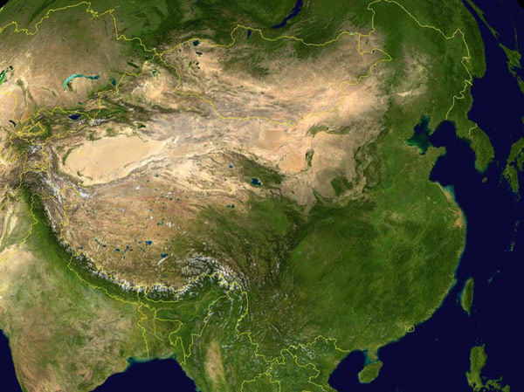
Hoewel …
Moeilijkheid om nieuw territorium in gebruik te nemen (andere natuur => andere technieken) =>ecologisch gevaar
Begrenzing door klimatische en reliëfelementen
=> Begrenzing van de bestaanswijze
toendra
woestijn
bergen
tropisch regenwoud

Slide 19
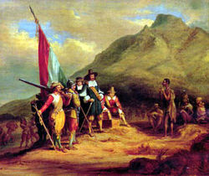
Hoewel …
Er bestaan geen leegstaande bruikbare territoria => conflicten en overheersing of verjaging oorspronkelijke gebruikers (militaire technologie)

Slide 20
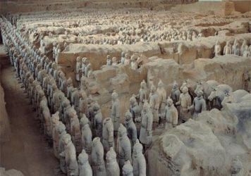
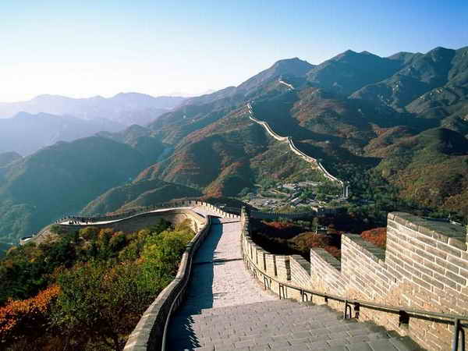
Hoewel …
Moeilijkheid om groter territorium bij elkaar te houden (toenemende grenslengte; toenemende interne heterogeniteit)
=> belang van leger en administratie => gevaar onevenwicht tussen landbouwers en niet-producenten

Slide 21
Bevolkingsgroei
Bevolking
P
Land
L
Voedsel
Q
Arbeidsproductiviteit | Landrendement | Bevolkingsdichtheid
Q/P | Q/L | P/L
Gelijk Hoger Hoger
Welke oplossingen indien bevolking groeit en Q niet meer voldoende is om P te voeden?
Technologische oplossingen
gericht op landrendement

Slide 22
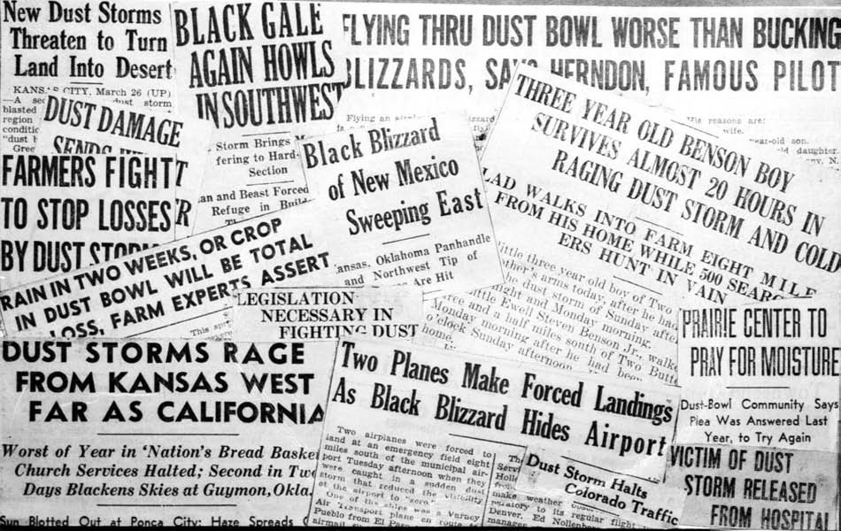
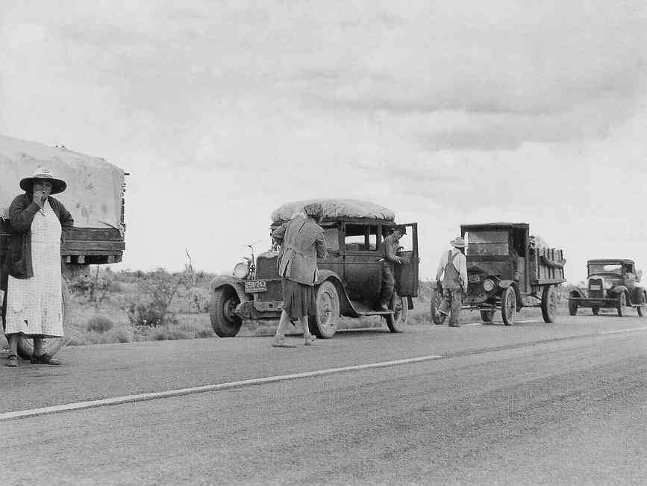
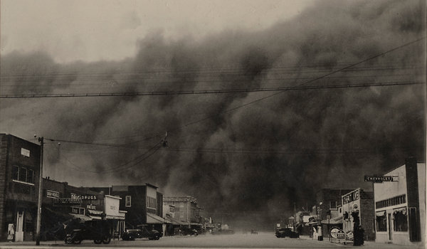
Hoewel …
Gevaar van te grote druk op het fysische milieu (ecologische rampen)

Slide 23
Bevolkingsgroei
Bevolking
P
Arbeidsproductiviteit | Landrendement | Bevolkingsdichtheid
Q/P | Q/L | P/L
Inactie ve bevol king
Land
L
Voedsel
Q
Hoger Gelijk Gelijk?
Welke oplossingen indien bevolking groeit en Q niet meer voldoende is om P te voeden?
Technologische verbeteringen
gericht op arbeidsproductiviteit = Geen oplossing
Bevolkingsdichtheid= rendement/arbeidsproductiviteit

Slide 24
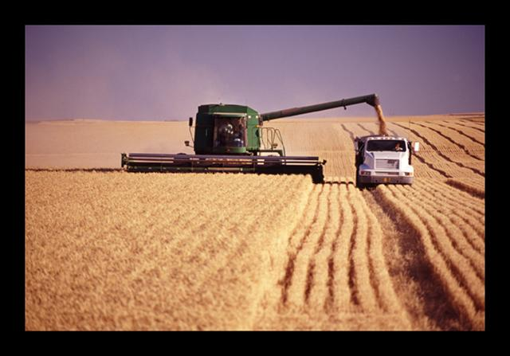
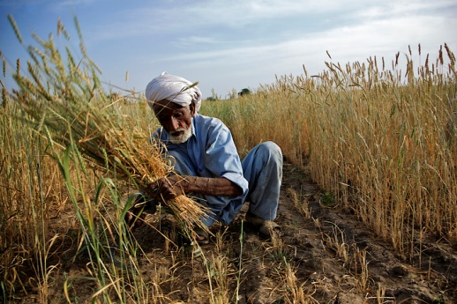
Bevolkingsgroei
Bevolking
P
Arbeidsproductiviteit | Landrendement | Bevolkingsdichtheid
Q/P | Q/L | P/L
Inactie ve bevol king
Land
L
Voedsel
Q
Hoger Gelijk Gelijk?
Welke oplossingen indien bevolking groeit en Q niet meer voldoende is om P te voeden?
Technologische verbeteringen gericht op arbeidsproductiviteit = Geen oplossing
Stijging arbeidsproductiviteit = Geen oplossing

Slide 25
Stijging arbeidsproductiviteit
Bevolking
P
Arbeidsproductiviteit | Landrendement | Bevolkingsdichtheid
Q/P | Q/L | P/L
Inactie ve bevol king
Land
L
Voedsel
Q
Hoger Gelijk Gelijk
Minder bevolking is nodig om Q te produceren
Deel bevolking vrijgesteld van Q te produceren
Wat zal deze bevolking doen?
Drie antwoorden (er zijn nog andere mogelijkheden…)

Slide 26
Stijging arbeidsproductiviteit
export
Bevolking
P
Arbeidsproductiviteit | Landrendement | Bevolkingsdichtheid
Q/P | Q/L | P/L
actieve bevol king
Land
L
Voedsel
Q
Q+
Hoger Gelijk Lager
Motor van ruimtelijke expansie
1° bijkomend land bewerken => toename L en Q
alleen als er meer land beschikbaar is
Q+ kan:
- geëxporteerd worden
- bevolkingsgroei voeden => meer expansie

Slide 27
Stijging arbeidsproductiviteit
export
Bevol-king
P
Stadsbevol king
Land
L
Voedsel
Q
Qu
Arbeidsproductiviteit | Landrendement | Bevolkingsdichtheid
Q/P | Q/L | P/L
Hoger Gelijk Gelijk…
Motor van verstedelijking
2° niet-landbouwactiviteiten uitoefenen
als er geen bijkomend land beschikbaar is
=> stedelijk product Qu
Qu kan geëxporteerd worden
=> de stedelijke P moet de rurale P verplichten om voor haar te produceren

Slide 28
Stijging arbeidsproductiviteit
Arbeidsbesparende productiemiddelen
Bevol-king
P
Stadsbevol king
Land
L
Voedsel
Q
Qu
Arbeidsproductiviteit | Landrendement | Bevolkingsdichtheid
Q/P | Q/L | P/L
Hoger Gelijk Gelijk…
Motor van verstedelijking
2° niet-landbouwactiviteiten uitoefenen
als er geen bijkomend land beschikbaar is
=> stedelijk product Qu
Qu kan geruild worden voor voedsel
=> Bron van verdere stijging van Q/P

Slide 29
Stijging arbeidsproductiviteit
export
Bevolking
P
Arbeidsproductiviteit | Landrendement | Bevolkingsdichtheid
Q/P | Q/L | P/L
actie ve bevol king
Land
L
Voedsel
Q
Q+
Gelijk Hoger Hoger
3° land meer intensief bewerken
als er geen bijkomend land beschikbaar is
en teelt gevoelig voor meer arbeidsinput
Q+ kan :
- geëxporteerd worden
- bevolkingsgroei voeden

Slide 30
Stijging arbeidsproductiviteit
Bevolking
P
Arbeidsproductiviteit | Landrendement | Bevolkingsdichtheid
Q/P | Q/L | P/L
actie ve bevol king
Land
L
Voedsel
Q
Q+
Gelijk Hoger Hoger
Motor van bevolkingsgroei
3° land meer intensief bewerken
Indien geen export: bevolkingsspiraal:
Stijgende rendementen => stijgende bevolking => stijgende rendementen
= >Hogere bevolkingsdichtheid

Slide 31
Stijging arbeidsproductiviteit
Bevolking
P
Arbeidsproductiviteit | Landrendement | Bevolkingsdichtheid
Q/P | Q/L | P/L
actie ve bevol king
Land
L
Voedsel
Q
Q+
Gelijk Hoger Hoger
Motor van bevolkingsgroei
3° land meer intensief bewerken
Indien geen bijkomend land beschikbaar en teelt gevoelig voor meer arbeidsinput - het geval van rijst
Q+ kan bevolkingsgroei voeden => bevolkingsspiraal
Max. bevolkingsdichtheid in tarwebouw : 250 inw./km²
Max. bevolkingsdichtheid in rijstbouw : 750 inw./km²

Slide 32
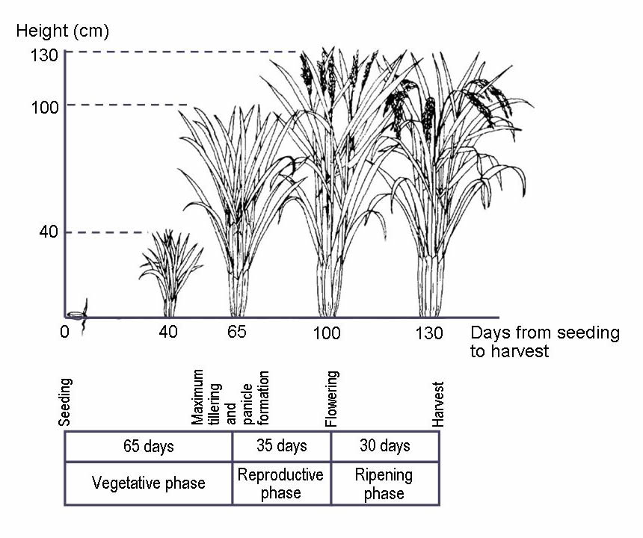
Kenmerken van de rijst
Hoge voedingscapaciteit/ha
Rijpingsproces sterk verkort:
100 – 150 dagen
=> Dubbele en zelfs driedubbele oogsten mogelijk

Slide 33
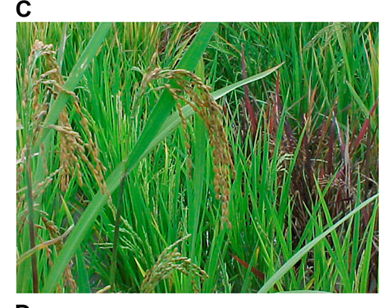
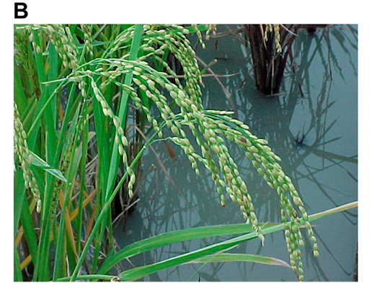
Kenmerken van de rijst
Aanpassingsvermogen aan verschillende milieus:
Meer dan 100.000 variëteiten (collectie bij het International Rice Research Institute, Philippines)
Oryza indica (lange korrel): hoge t° en water nodig => subtropisch
Oryza japonica (korte korrel): lichtgevoelig=> hogere breedte

Slide 34
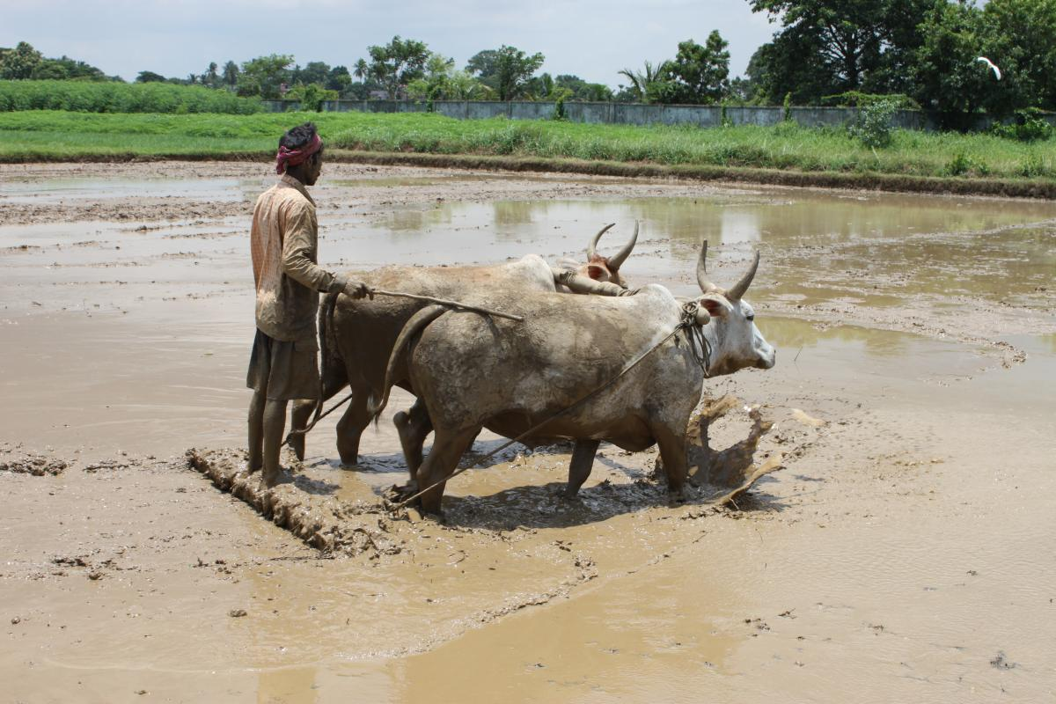
Gevoeligheid voor intensieve bewerking
Land voorbereiding
Vlakke bodem = gelijke groei
uniforme rijping

Slide 35
Gevoeligheid voor intensieve bewerking
Reguleren van optimaal waterpeil

Slide 36
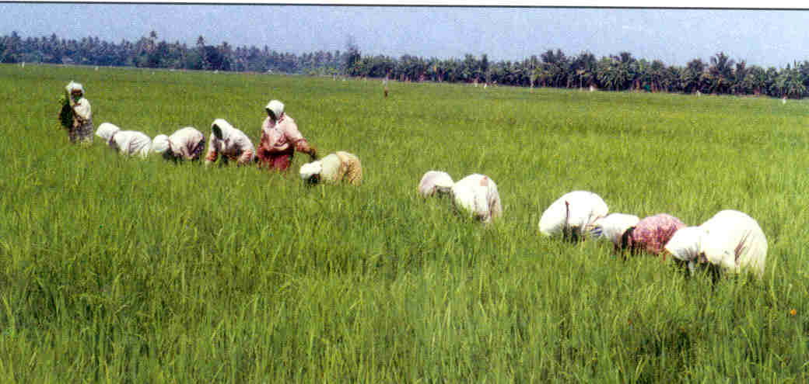
Gevoeligheid voor intensieve bewerking
Wieden (rode rijst)

Slide 37
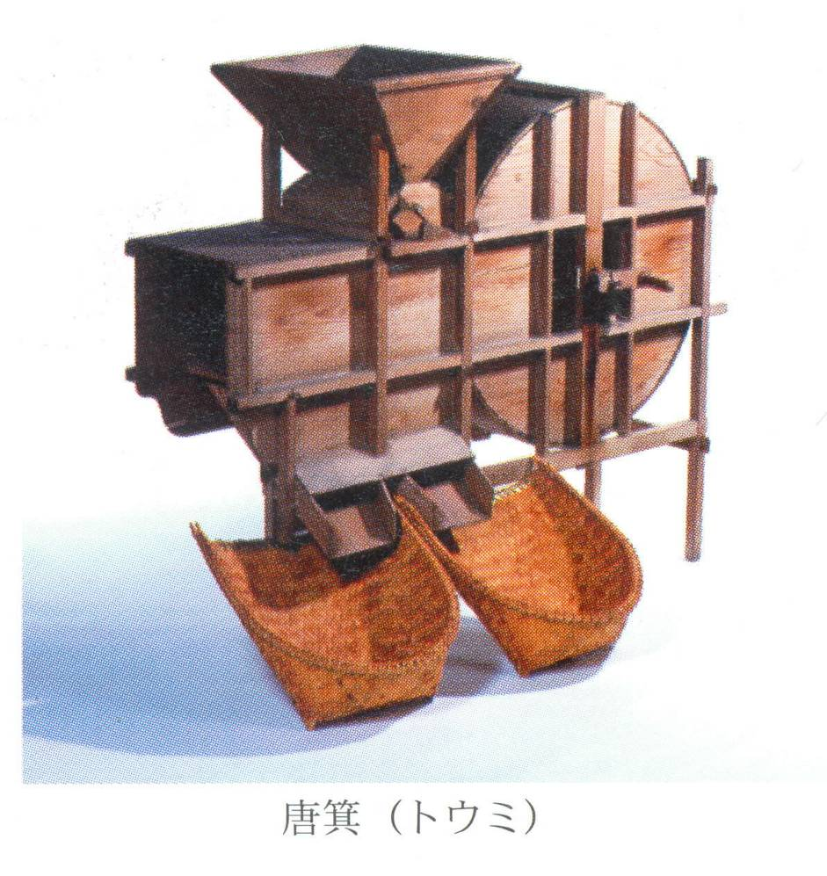
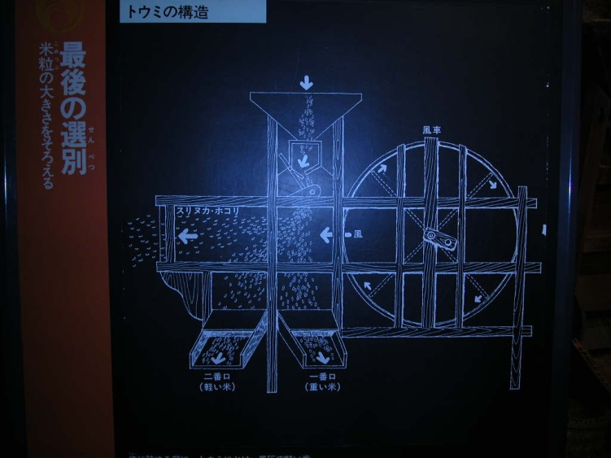
Gevoeligheid voor intensieve bewerking
Zaadselectie

Slide 38
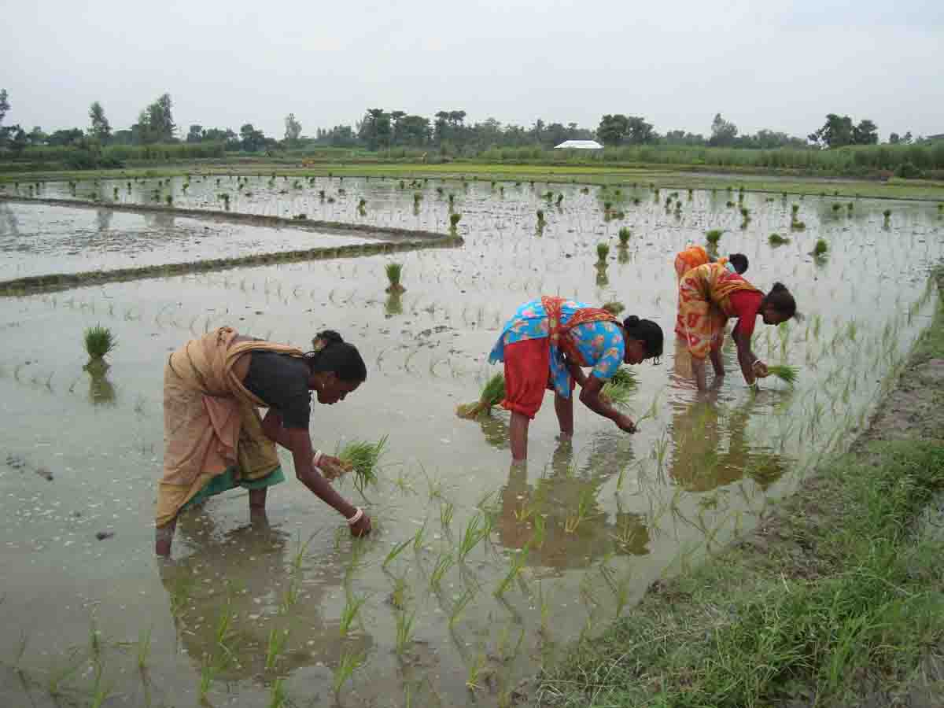
Gevoeligheid voor intensieve bewerking
Overplanting kiemplantjes (nieuwe selectie)

Slide 39
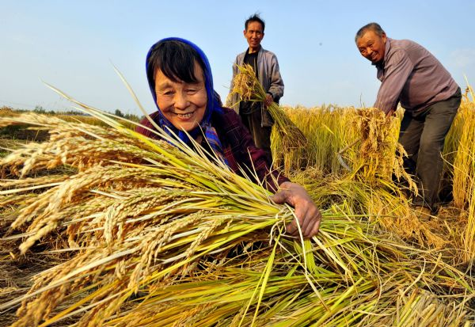
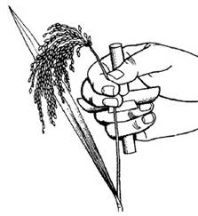
Gevoeligheid voor intensieve bewerking
Handmatige oogst
(nieuwe selectie)

Slide 40
Agro-industrie vs agro-ecologie
Bevolking
P
Land
L
Voedsel
Q
Arbeidsproductiviteit | Landrendement | Bevolkingsdichtheid
Q/P | Q/L | P/L
Arbeidsproductiviteit stijgt wegens concurrentie op de markt

Slide 41
Winnen op de markt = voordelige vraag/aanbod verhouding
door productiviteitsverbeteringen: meer produceren dan zijn concurrenten in dezelfde tijd
Aanbod stijgt
Prijzen dalen
Inkomen concurrenten dalen
Inkomen productievere producent stijgt want hij verkoopt meer producten

Slide 42
Gelijke productiviteit
producent A
producent B
producent C
producent D
40 broden = 40 uren = 40 € => 1€/brood
inkomen producenten:
10€
10€
10€
10€
Productiviteitsverbetering producent A
45 broden = 40 uren = 40 € => 0,889€/brood
inkomen producenten:
13,33€
8,89€
8,89€
8,89€
+3,33€
-1,11€
-1,11€
-1,11€

Slide 43
Productiviteitsverbetering producent A
producent A gebruikt nieuwe technologie om productiviteit te verhogen => Innovaties en productiviteitsverbeteringen hangen samen
Andere producenten verplicht om zelfde (of betere) technologie aan te wenden om verlies te beletten
=> Constante druk op stijging productiviteit = constante druk op innovatie
60 brood = 40 uren = 40 € => 0,667€/brood
inkomen producenten:
10€
10€
10€
10€
Prijsverlagend effect van productiviteitsverhoging

Slide 44
Agro-industrie vs agro-ecologie
Bevolking
P
Land
L
Voedsel
Q
Arbeidsproductiviteit | Landrendement | Bevolkingsdichtheid
Q/P | Q/L | P/L
Arbeidsproductiviteit stijgt wegens concurrentie op de markt
graan per landbouwer per jaar:
Einde 19e eeuw: 5 ton op 10 ha
Vandaag: 1000 ton op 150 ha
agro-industrie
Voedsel bevat minder arbeidstijd => lagere waarde => lagere prijs

Slide 45
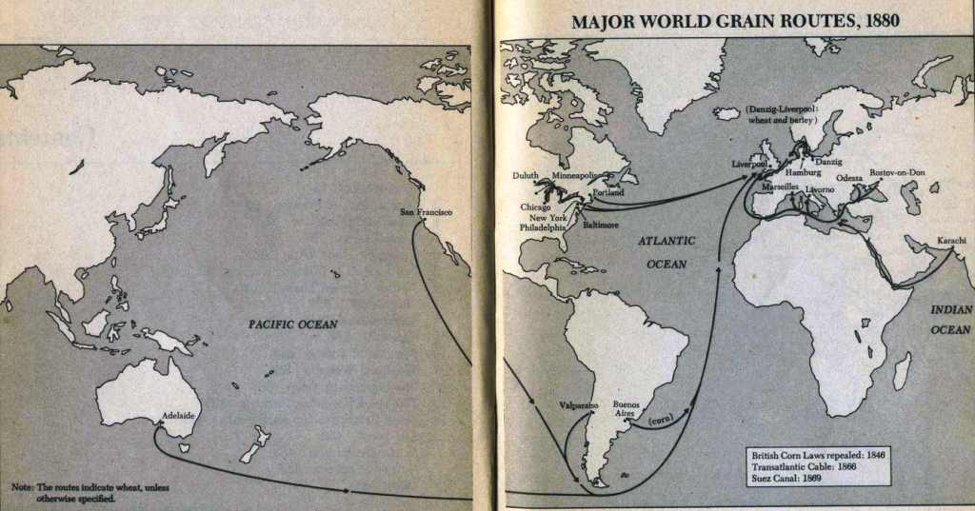
Proletarisering en voeding
Tweede feodaliteit

Slide 46
Stijging arbeidsproductiviteit
Arbeidsbesparende productiemiddelen: machines, agrochemie, onderwijs, gezondheidszorg, etc…
Bevol-king
P
Stadsbevol king
Land
L
Voedsel
Q
Qu
Arbeidsproductiviteit | Landrendement | Bevolkingsdichtheid
Q/P | Q/L | P/L
Hoger Gelijk Gelijk…
Motor van verstedelijking
2° niet-landbouwactiviteiten uitoefenen
als er geen bijkomend land beschikbaar is
=> stedelijk product Qu
Qu kan geruild worden voor voedsel
=> Bron van verdere stijging van Q/P

Slide 47
Stijging arbeidsproductiviteit ?
import
Bevol-king
P
Stadsbevol king
Land
L
Voedsel
Q
Qu
Arbeidsproductiviteit | Landrendement | Bevolkingsdichtheid
Q/P | Q/L | P/L
Laag Gelijk Gelijk…
Motor van verstedelijking
In de globale economie:
stijging arbeidsproductiviteit in ontwikkelde landen
=> voedsel in snel groeiende steden komt van globale markten
=> stedelijke bevolking groeit wegens armoede

Slide 48
Agro-industrie vs agro-ecologie
Bevolking
P
Land
L
Voedsel
Q
Arbeidsproductiviteit | Landrendement | Bevolkingsdichtheid
Q/P | Q/L | P/L
Groei landrendement dankzij meer arbeid:
Gemengde teelten (stikstoffixerende planten/bomen; ziektewerende planten)
Wieden
Bodem- en waterconservatietechnieken…
=> agro- ecologie
Voedsel bevat meer arbeidstijd => meer waarde => hogere prijs

Slide 49
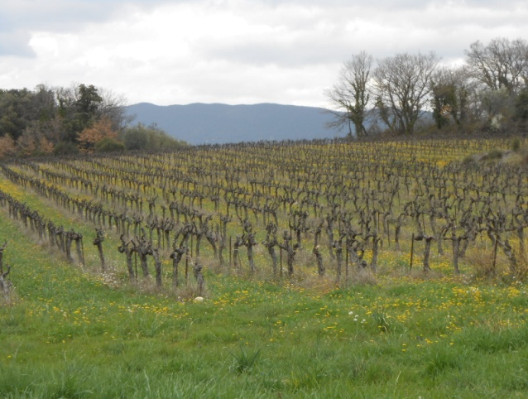
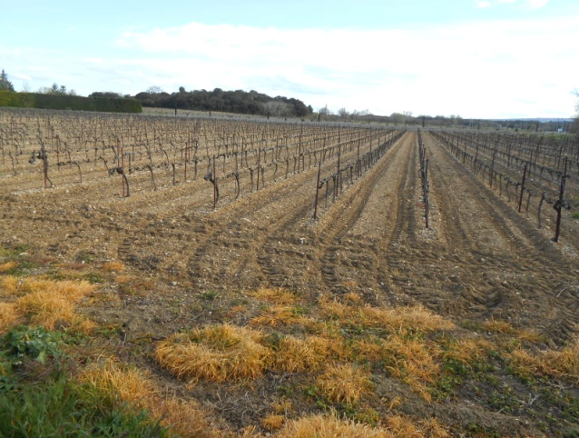
Agro-ecologie Côtes du Rhone
Begin April
Conventionele wijnbouw zelfde regio, zelfde periode
Gras verbrand door herbicide

Slide 50
Stijging arbeidsproductiviteit
Bevolking
P
Arbeidsproductiviteit | Landrendement | Bevolkingsdichtheid
Q/P | Q/L | P/L
actie ve bevol king
Land
L
Voedsel
Q
Q+
Gelijk Hoger Hoger
Motor van voedselsoevereiniteit
3° land meer intensief bewerken
Groei landrendement dankzij meer arbeid:
Q+ kan :
- gebruikt worden tegen honger op het platteland
- geëxporteerd worden (om honger in de steden te bestrijden)

Slide 51
Bevolking, land en voedsel
Bevolking
Land
Voedsel
Klimaatsverandering ?
L vermindert
Q/L vermeerdert in sommige regio’s
Q/L vermindert in de meest bevolkte gebieden…

Slide 52
Bevolking, land en voedsel
Bevolking
Land
Voedsel
Enz.
Andere ideeën om dit in de klas toe te passen ?

